Slide 1
ময়মনসিংহ অনলাইন প্রাইমারি স্কুল
সাবিকুন নাহার
সহকারী শিক্ষক
পূর্বজাটিয়া সপ্রাবি।
ঈশ্বরগঞ্জ , ময়মনসিংহ ।

Slide 2
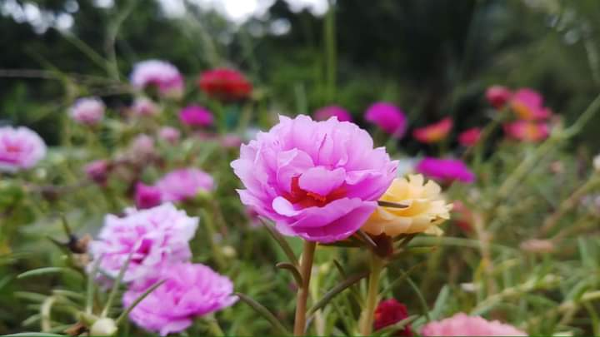
আজকের পাঠে সবাইকে শুভেচ্ছা

Slide 3
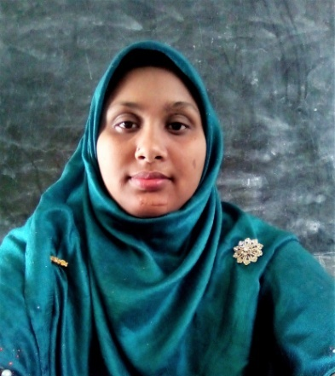
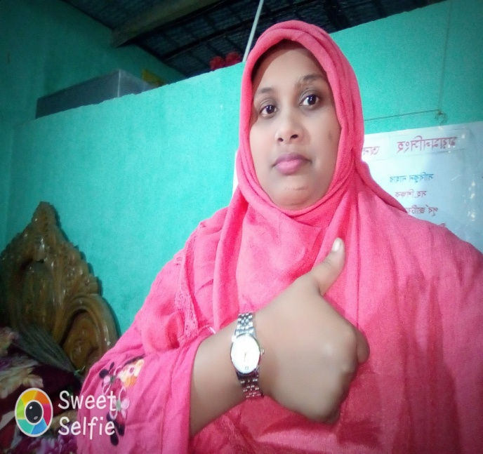
শিক্ষক পরিচিতি
সাবিকুন নাহার
সহকারি শিক্ষক
পূর্বজাটিয়া সপ্রাবি
ঈশ্বরগঞ্জ,ময়মনসিংহ

Slide 4
শিখনফল
১.২.২ উচ্চারিত পঠিত বাক্য,কথা মনোযোগ সহকারে শুনবে।
১.১.১ যুক্তবর্ণ সহযোগে তৈরী শব্দ স্পষ্ট ওশুদ্ধভাব বলতে পারবে।
১.৪.১ পাঠ্যপুস্তকের পাঠ স্পষ্ট স্বরে ওপ্রমিত উচ্চারণে সাবলীল ভাবে পড়তে পারবে।
3.1.1 নাটকের সংলাপ শুনে বুঝতে পারবে ।
২.৫.১ নাটকের সংলাপ বলতে ও বিষয় বর্ণনা করতে পারবে ।

Slide 5
পাঠ পরিচিতি
বিষয়ঃ বাংলা
শ্রেণিঃপঞ্চম
পাঠ: অবাক জলপান

Slide 6
গতপাঠে আমরা কী পড়েছিলাম?
পথিকের সাথে কার কার দেখা হয়েছিল?
কয়জন বৃদ্ধের সাথে দেখা হয়েছিল?
মামা কী করতে শুরু করলেন?

Slide 7
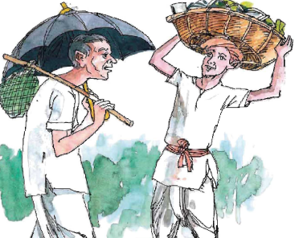
আজ আমরা পড়ব
অবাক জলপান
পাঠ্যাংশঃএ জল কি.....জোচ্চুর কোথাকার ?

Slide 8
আমরা একটা ভিডিও দেখি

Slide 9
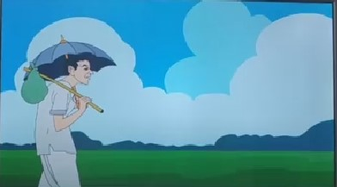
ছবি দেখে মনে করি

Slide 10
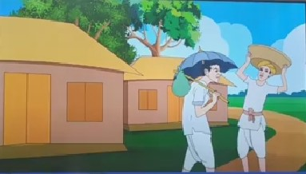
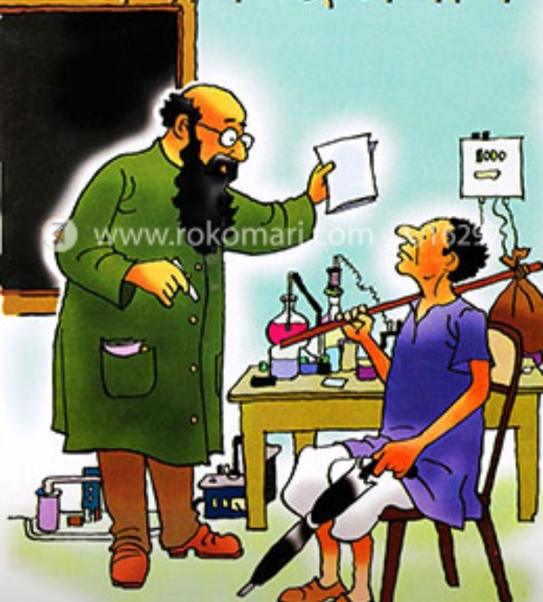
ছবি দেখে মনে করি

Slide 11
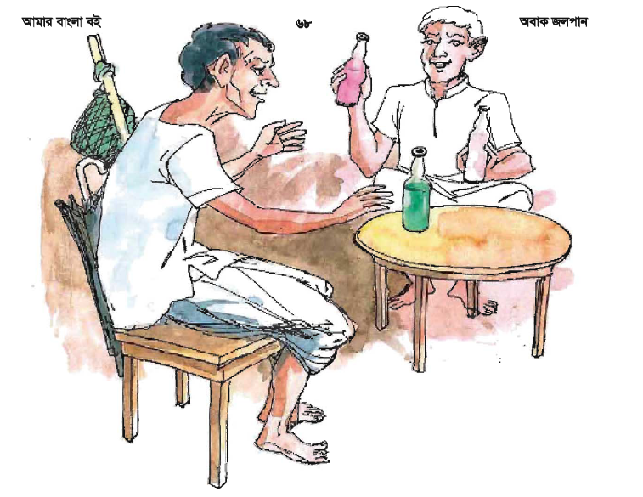
তোমার বইয়ের ৬৮ পৃষ্ঠা খোলো

Slide 12
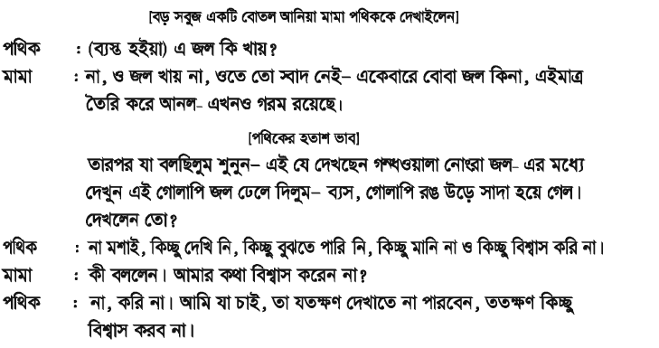

Slide 13
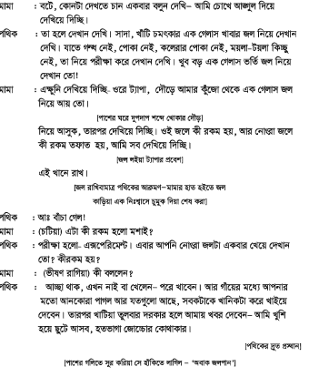

Slide 14
কয়েকটি শব্দের অর্থ ও বাক্য জেনে নেই
আকাঙ্ক্ষা
ইচ্ছা
আকাঙ্ক্ষা থাকলে মানুষ জীবনে উন্নতি করতে পারে ।
খাটিয়া
কাঠের তৈরি খাট
খাটিয়ায় তোলার দরকার হলে খবর দিবেন ।
অণুবীক্ষণ যন্ত্র
যে যন্ত্রের সাহায্যে ছোট বস্তুকে বড় দেখায়।
অণুবীক্ষণ যন্ত্র দিয়ে জীবাণু দেখা যায়।
এক্সপেরিমেন্ট
পরীক্ষা-নিরীক্ষা ।
বিজ্ঞানী জল নিয়ে এক্সপেরিমেন্ট করেন।

Slide 15
যুক্তবর্ণ ভেঙ্গে দেখি ও নতুন শব্দ
এবং বাক্য তৈরি করি
জোচ্চোর
চ+ চ
সোচ্চার
আমরা অন্যায়ের বিরুদ্ধে সোচ্চার হব ।
এক্সপেরিমেন্ট
ক + স
বক্স
খেলনাগুলো বক্সে গুছিয়ে রাখ ।
কিচ্ছু
চ + ছ
কচ্ছপ
কচ্ছপগতিতে চলো না ।
গন্ধ
ন+ ধ
বন্ধ
আমাদের স্কুল এখন বন্ধ ।

Slide 16
বাড়ির কাজ
বিরাম চিহ্ন বসিয়ে লেখ ...
সাদা খাঁটি একগেলাস খাবার জল নিয়ে দেখান দেখি যাতে গন্ধ নেই পোকা নেই কলেরার পোকা নেই ময়লা-টয়লা কিচ্ছু নেই তা নিয়ে পরীক্ষা করে দেখান দেখি খুব বড় এক জল নিয়ে দেখান তো

Slide 17
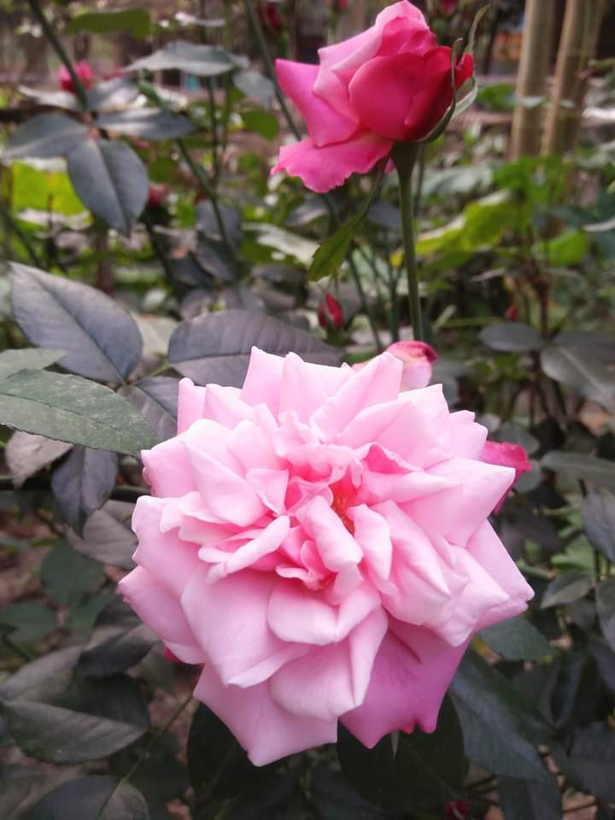
ধন্যবাদ সবাইকে

